Slide 1

UỶ BAN NHÂN DÂN PHƯỜNG NAM ĐỊNH
TRƯỜNG MẦM NON MỸ PHÚC
Chủ đề:
Mẹ và những người thân của bé
Đề tài:
Thơ: “Yêu mẹ”
Đối tượng dạy:
Trẻ 24 – 36 tháng tuổi
Người soạn:
Trần Thị Thu Trang

Slide 2






Slide 3
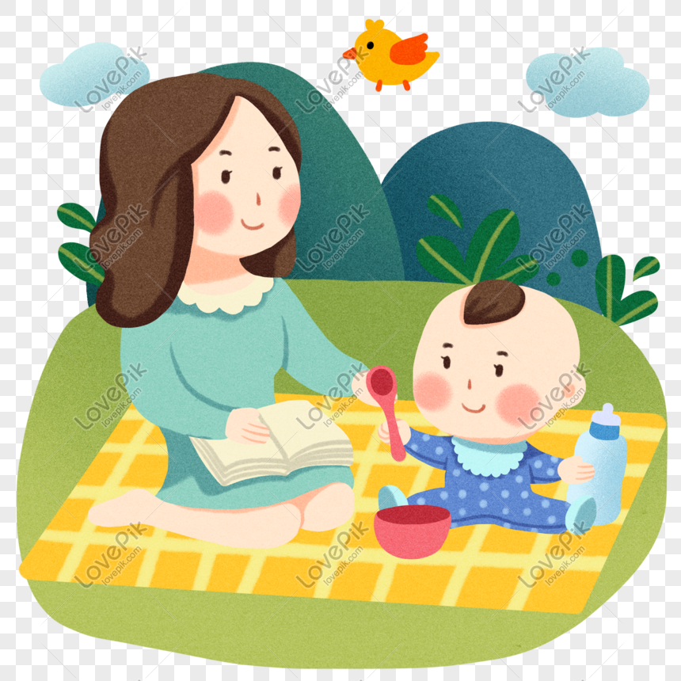
Bài thơ: “Yêu mẹ”

Slide 4

Yêu mẹ
Mẹ đi làm
Từ sáng sớm
Dậy thổi cơm
Mua thịt cá
Em kề má
Được mẹ yêu
Ơi mẹ ơi
Con yêu mẹ lắm.
Tác giả: Nguyễn Bao

Slide 5


Slide 6

TRÒ CHƠI
LẬT TRANH

Slide 7
Câu 1
Câu 2
Câu 3
Câu 4
Bài thơ: Yêu mẹ

Slide 8

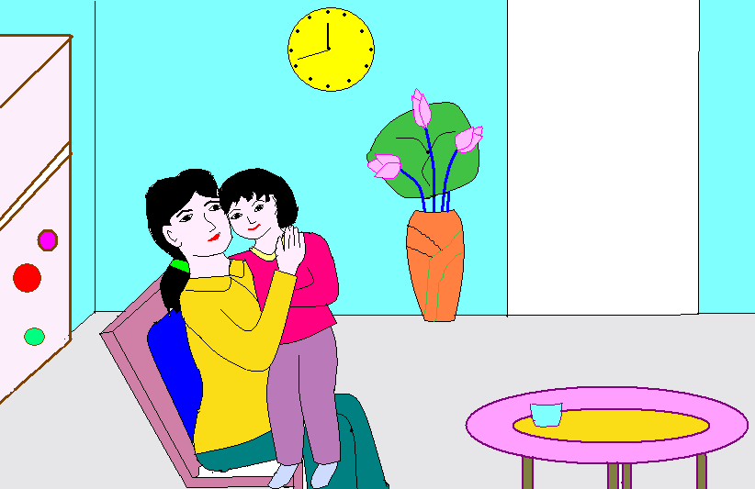

Câu 1: Trong bài thơ có những ai?

Slide 9
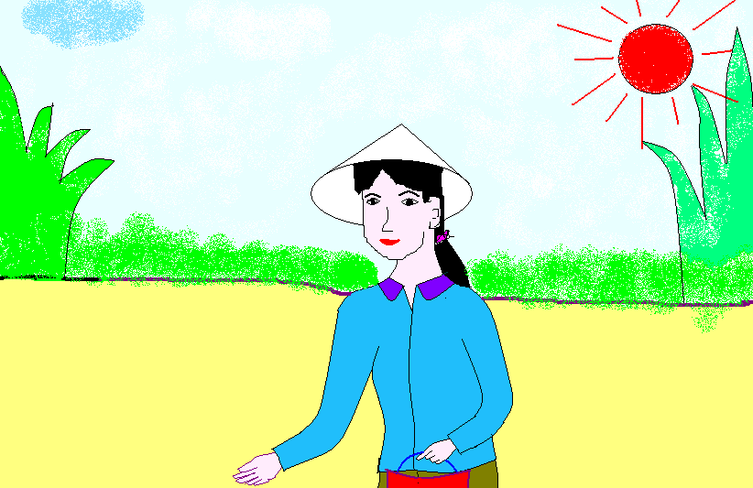
Câu 2: Trong bài thơ mẹ đi làm từ khi nào?

Slide 10
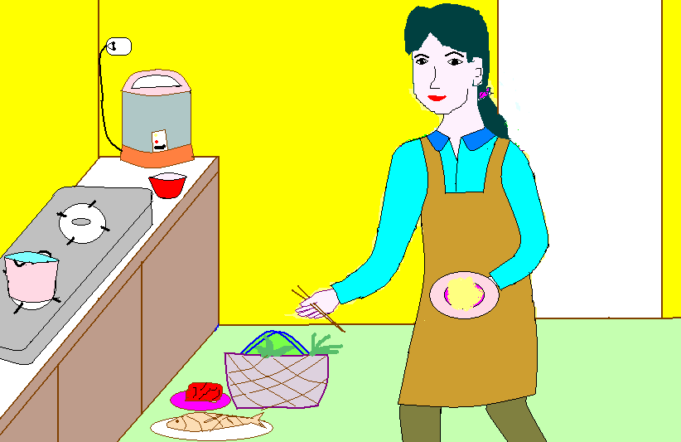
Câu 3: Mẹ đã làm gì trước khi đi làm?

Slide 11
Câu 4: Em bé làm gì khi được mẹ yêu?

Slide 12


